Slide 1
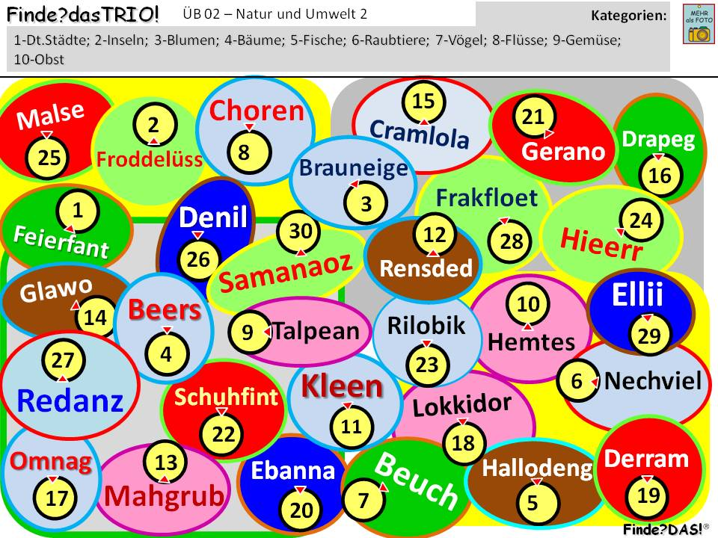
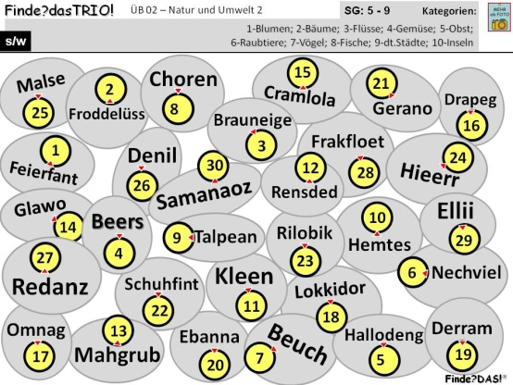
Finde?dasTRIO! (KUR.VE)
Inhaltsübersicht
Seitenangaben = Seiten des PDF-Dokuments
Entschuldigung: Der besseren Lesbarkeit zuliebe verwende ich überwiegend das Wort Spieler und entsprechende Pronomen und Wörter. Natürlich meine ich stets auch die weibliche Form Spielerin!
Zum Spiel; Hinweis zum Urheberrecht . . . . . . . . . . . . . . . . . . . . . . . . . . . . . . . . . .
Erklärung der Aufgabentypen . . . . . . . . . . . . . . . . . . . . . . . . . . . . . . . . . . . . . . . . . .
10 Übungsblätter (zum farbigen Ausdrucken oder Spielen am Bildschirm) . . . . .
ÜB 01-07 sind mittelschwer bis schwer, ÜB 08-10 sind leicht bis mittelschwer
(dieselben) 10 Übungsblätter für schwarz-weiß-Ausdruck . . . . . . . . . . . . . . . . . . .
10 Blätter mit Lösungen (Tabellen, mit Sortierungen nach Zahlen, aufsteigend) . . . . . .
Empfehlungen für Übungen mit Gruppen . . . . . . . . . . . . . . . . . . . . . . . . . . . . . . . . .
GGT-Trainingsziele¹ . . . . . . . . . . . . . . . . . . . . . . . . . . . . . . . . . . . . . . . . . . . . . . . . . . .
¹ GGT = Ganzheitliches Gedächtnistraining (nach Bundesverband Gedächtnistraining e.V.)
2
3
4
14
24
34
35
Es ruft der Chor der Jung-Neuronen: „Gib‘ uns zu tun, es wird sich lohnen!“
Finde?DAS!®
© Christian Bosenick

Slide 2
Finde?dasTRIO! (KUR.VE = kurze Version)
Herzlichen Glückwunsch zum Download dieser Übung!
Bei Finde?dasTRIO! geht es darum, Begriffe zu finden, die zu bestimmten Kategorien gehören. Die Begriffe sind im WirrText geschrieben, die Buchstaben sind durcheinander gewürfelt. Man muss sich konzentrieren, Buchstaben im Arbeitsgedächtnis halten und umstellen, assoziativ denken und im semantischen Gedächtnis suchen.
Man spielt allein oder gemeinsam in und mit der Gruppe.
Auf den Übungsblättern (ÜB) 01 bis 07 sind überwiegend mittelschwere bis schwere Aufgaben zu lösen.
Auf den ÜB 08, 09 und 10 stehen überwiegend leichte bis mittelschwere Aufgaben.
Die beste Hilfe ist immer die Kategorie, zu der ein Wort gehören muss – da hat man schon die Schublade bestimmt, in der unser Gehirn kramen muss!
Das Spielmaterial drucken Sie selbst aus. Für das Üben mit schwarz-weiß gedruckten Blättern gibt es spezielle Übungsblätter (ab Seite 14). Wenn Sie allein spielen, brauchen Sie die Übungsblätter nicht auszudrucken. Wenn Sie die Übungsblätter laminieren, halten sie viele Übungsrunden.
Wichtiger Hinweis zum Urheberrecht
Alle Inhalte dieser Datei sind zum persönlichen Gebrauch und auch zum beruflichen oder ehrenamtlichen Gebrauch für die Arbeit mit Einzelpersonen oder Gruppen bestimmt.
Alle Inhalte dieser Datei wie Spielblätter und Spielanleitung sind urheberrechtlich geschützt und dürfen nicht gegen Entgelt an Dritte weitergegeben werden, weder auf Papier noch in digitaler Form per Email oder auf Datenträgern.
Finde?DAS!®
© Christian Bosenick

Slide 3
Finde?dasTRIO!
Aufgabentypen
In jedem Übungsblatt stehen 30 Begriffe, alle mit verdrehten Buchstaben, WirrText genannt. Die 30 Begriffe bilden 10 TRIOs. Jedes TRIO gehört zu einer bestimmten Kategorie. Jeder einzelne Begriff trägt eine Zahl. Es gibt zwei Aufgabentypen:
Aufgabentyp 1: Eine Kategorie wird genannt; man muss dazu das TRIO finden.
Aufgabentyp 2: Eine Zahl wird genannt; man muss erkennen, zu welcher Kategorie der Begriff bei dieser Zahl gehört und dann die anderen beiden Begriffe dieses TRIOs finden.
Aufgabentyp 1
?
Bsp.: Finde im Übungsblatt 02 das TRIO für die KATEGORIE „dt.Städte“!
Dies ist die etwas schwierigere Variante; ich muss die „Wörter“ nacheinander durchgehen, um die drei Städte zu finden.
Ergebnis: Froddelüss (2) = Düsseldorf
Rensded (12) = Dresden
Mahgrub (13) = Hamburg
!
Aufgabentyp 2
?
Bsp.: Finde im Übungsblatt 02 das TRIO für die Zahl 11.
Bei der 11 steht Kleen. Entweder sehen wir schnell, dass daraus Nelke gebildet werden kann und kennen die Kategorie (Blumen), oder wir müssen die einzelnen Kategorien des Übungsblattes darauf „abklopfen“, ob Kleen ein Begriff aus der jeweiligen Kategorie sein könnte,
Wir haben also „Nelke“ gefunden, die Kategorie ist somit Blumen.
Wir suchen die anderen beiden Blumen und finden Ellii (29) = Lilie und Nechviel (6) = Veilchen.
Also ist unser TRIO zur Zahl 11 Nelke, Lilie und Veilchen.
!

Slide 4
Finde?dasTRIO!
ÜB 04 – Kunst und Kultur 1
SG: 5 - 9
Kategorien:
1-Komponisten; 2-Dichter; 3-Naturwissenschaftler; 4-Schriftsteller; 5-Int. Maler;
6-Deutsche Maler; 7-Sänger; 8-Sängerinnen; 9-Schauspieler; 10-Schauspielerinnen
Kiksalon
2
Wonnte
8
7
Uibeliss
Ohrwal
Gneissl
3
Hiertric
18
Hünnarm
15
29
Wetzgips
14
Laid
19
Beislatz
26
4
30
Aaldalf
27
Orgab
Niesenit
Akkaf
Leiliga
Anne
13
24
16
Chersif
Teebovehn
Riekas
28
23
21
20
Gartob
Oineh
17
Seebint
Lobnac
Notrub
6
25
11
Teehog
10
Mooren
Romtaz
Rellichs
Soipacs
Haarccn
1
22
9
12
5
Finde?DAS!®

Slide 5
Finde?dasTRIO!
SG: 5 - 9
Lösungen ÜB 04 (Zahl - Klartext – WirrText – Kategorie – Summe TRIO)
Kunst und Kultur 1
Sortierung nach Kategorien
Sortierung nach Zahlen, aufsteigend
Zahl | TRIO Klartext | WirrText | Kategorie | Summe für das TRIO
13 | Beethoven | Teebovehn | 1
12 | Mozart | Romtaz | Komponisten | 27
2 | Sibelius | Uibeliss
1 | Goethe | Teehog | 2
15 | Lessing | Gneissl | Dichter | 21
5 | Schiller | Rellichs
19 | Fallada | Aaldalf | 3
16 | Kafka | Akkaf | Schriftsteller | 53
18 | Konsalik | Kiksalon
4 | Einstein | Niesenit | 4
3 | Newton | Wonnte | Naturwissenschaftler | 35
28 | Galilei | Leiliga
22 | Picasso | Soipacs | 5
8 | Warhol | Ohrwal | Maler – Internat. | 57
27 | Dali | Laid
10 | Cranach | Haarccn | 6
30 | Spitzweg | Wetzgips | Maler - Deutsch | 54
14 | Baselitz | Beislatz
25 | Heino | Oineh | 7
23 | Blanco | Lobnac | Sänger | 72
24 | Kaiser | Riekas
20 | Fischer | Chersif | 8
17 | Ebstein | Seebint | Sängerinnen | 58
21 | Nena | Anne
6 | Bogart | Gartob | 9
29 | Rühmann | Hünnarm | Schauspieler | 46
11 | Burton | Notrub
7 | Dietrich | Hiertric | 10
26 | Garbo | Orgab | Schauspielerinnen | 42
9 | Monroe | Mooren
Zahl | TRIO Klartext | WirrText | Kategorie
1 | Goethe | Teehog | Dichter
2 | Sibelius | Uibeliss | Komponisten
3 | Newton | Wonnte | Naturwissenschaftler
4 | Einstein | Niesenit | Naturwissenschaftler
5 | Schiller | Rellichs | Dichter
6 | Bogart | Gartob | Schauspieler
7 | Dietrich | Hiertric | Schauspielerinnen
8 | Warhol | Ohrwal | Maler - International
9 | Monroe | Mooren | Schauspielerinnen
10 | Cranach | Haarccn | Maler - Deutsch
11 | Burton | Notrub | Schauspieler
12 | Mozart | Romtaz | Komponisten
13 | Beethoven | Teebovehn | Komponisten
14 | Baselitz | Beislatz | Maler - Deutsch
15 | Lessing | Gneissl | Dichter
16 | Kafka | Akkaf | Schriftsteller
17 | Ebstein | Seebint | Sängerinnen
18 | Konsalik | Kiksalon | Schriftsteller
19 | Fallada | Aaldalf | Schriftsteller
20 | Fischer | Chersif | Sängerinnen
21 | Nena | Anne | Sängerinnen
22 | Picasso | Soipacs | Maler - International
23 | Blanco | Lobnac | Sänger
24 | Kaiser | Riekas | Sänger
25 | Heino | Oineh | Sänger
26 | Garbo | Orgab | Schauspielerinnen
27 | Dali | Laid | Maler - International
28 | Galilei | Leiliga | Naturwissenschaftler
29 | Rühmann | Hünnarm | Schauspieler
30 | Spitzweg | Wetzgips | Maler - Deutsch
Finde?DAS!®
© Christian Bosenick

Slide 6
Finde?dasTRIO!
Empfehlungen für Übungen mit Gruppen
Die beiden grundsätzlichen Aufgabentypen sind weiter oben beschrieben. Jedes der 6 Übungsblätter (ÜB) bietet Stoff für viele Übungsrunden. Assoziatives Denken, Wortfindung und Denkflexibilität werden besonders geübt.
Hier noch einmal die Beschreibung von möglichen Übungsabläufen, wenn Sie mit einer Gruppe üben.
Am besten drucken Sie sich die Blätter mit den Lösungen aus und benutzen sie als Vorlage für Ihre Übungsrunden.
Sie geben eine Kategorie des ÜB vor und lassen in Partnerarbeit oder in Gruppenarbeit die drei Begriffe dazu suchen. Nach 5 Minuten fragen Sie die Lösungen ab. Am besten lassen Sie sich zu den Begriffen auch die Zahlen (zur Kontrolle!) nennen, die bei den Begriffen stehen. Im Blatt mit den Lösungen finden Sie alles, was Sie brauchen.
Summe für das TRIO - Sie fragen wie bei 1. nach den Begriffen, fragen aber auch nach der Summe der drei Zahlen dieses Trios.
Sie nennen eine Zahl von 1 bis 30 und lassen dazu das Trio suchen. Zur Erleichterung für alle können Sie zunächst fragen, ob jemand schon den Begriff gefunden hat – dann soll der Begriff in die Runde gesagt werden. Jetzt wissen alle die Kategorie und können gezielter die anderen verdrehten Begriffe (= im WirrText) untersuchen.
Spielen Sie pro ÜB jeweils beide Aufgabentypen. Beim Untersuchen der WirrTexte merkt man sich bald, was sich dahinter verbirgt – von Runde zu Runde werden die Lösungen dann schneller gefunden und die Erfolgserlebnisse nehmen zu.
Reihum-Übung: Man spielt jede Reihum-Übung mit einem ÜB, alle Mitglieder Ihrer Gruppe haben dasselbe ÜB (oder immer zwei TN teilen sich ein ÜB). Man beginnt mit der Zahl 1. Die/der TN versucht/en, das darin versteckte Wort zu erkennen. Sie können als Hilfe die Kategorie nennen (leicht zu finden in der rechten Tabelle auf dem Lösungen-Blatt für das ÜB, mit den Sortierungen nach Zahlen, aufsteigend). Ist das Wort gefunden, geht es weiter mit der Nummer 2 usw. usw.
Dies ist neben dem Üben der Wortfindung und des assoziativen Denkens auch eine gute Konzentrationsübung, denn die TN müssen immer die nächste Zahl finden – oftmals gar nicht so einfach in dem Durcheinander, vor allem, wenn Sie mit farbigen ÜB spielen!
Finde?DAS!®
© Christian Bosenick

Slide 7
Finde?dasTRIO!
Assoziatives Denken
Denkflexibilität
Fantasie und Kreativität
Formulierung
Konzentration
Logisches Denken
Merkfähigkeit
Strukturieren
Urteilsvermögen
Wahrnehmung
Wortfindung
Zusammenhänge erkennen
GGT-Trainingsziele
= stark, deutlich
= etwas
Finde?DAS!®
© Christian Bosenick

